Slide 1
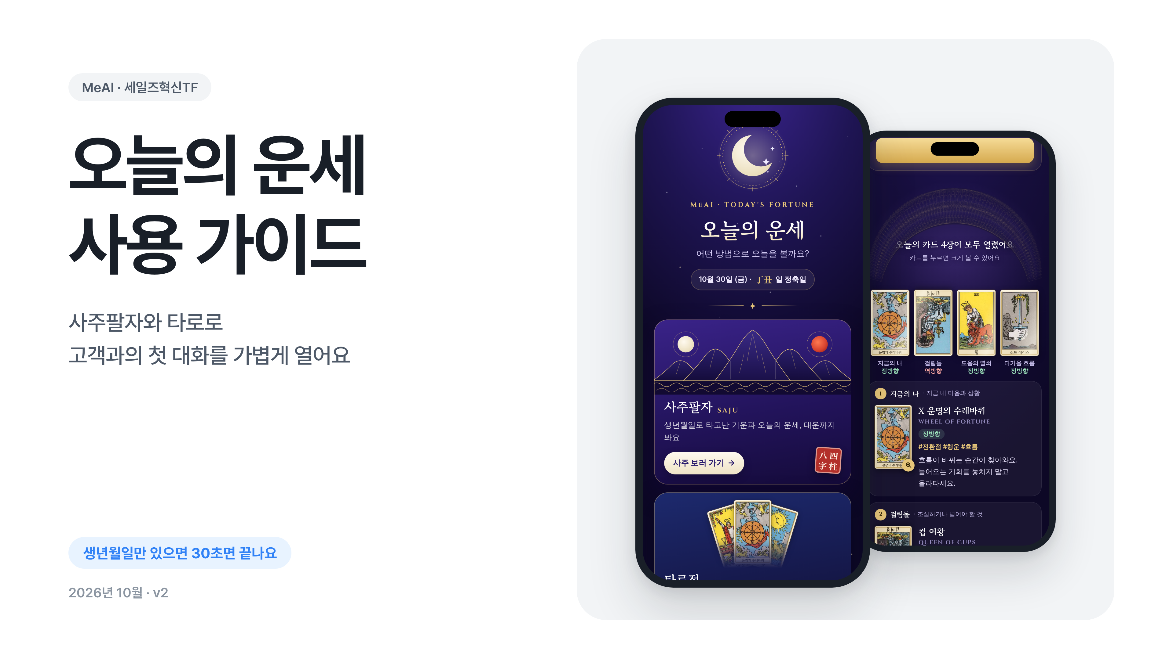
Notes:
오늘의 운세 사용 가이드예요. 이름과 생년월일만으로 사주팔자와 타로를 보고, 고객과 첫 대화를 가볍게 여는 도구예요. 오늘은 여는 법, 사주와 타로 보는 법, 보내는 법, 대화 예시와 지켜야 할 점을 차례로 안내해요.

Slide 2
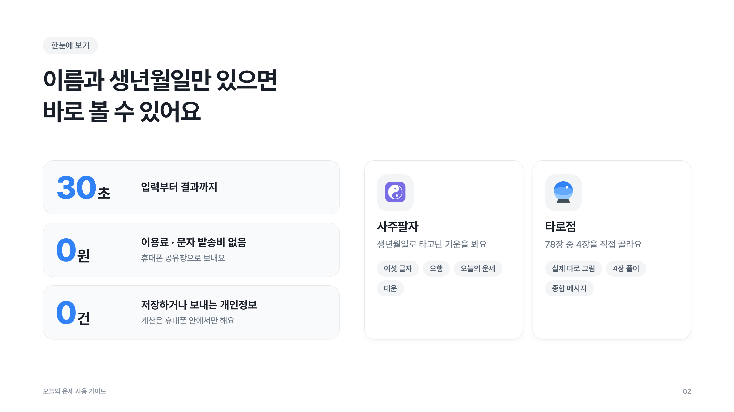
Notes:
이 도구는 서버나 외부 서비스 없이 휴대폰 브라우저 안에서 모두 계산해요. 그래서 이용료와 발송비가 없고, 입력한 이름과 생년월일은 어디에도 저장되거나 전송되지 않아요. 크게 사주팔자와 타로점 두 가지로 나뉘어요.

Slide 3
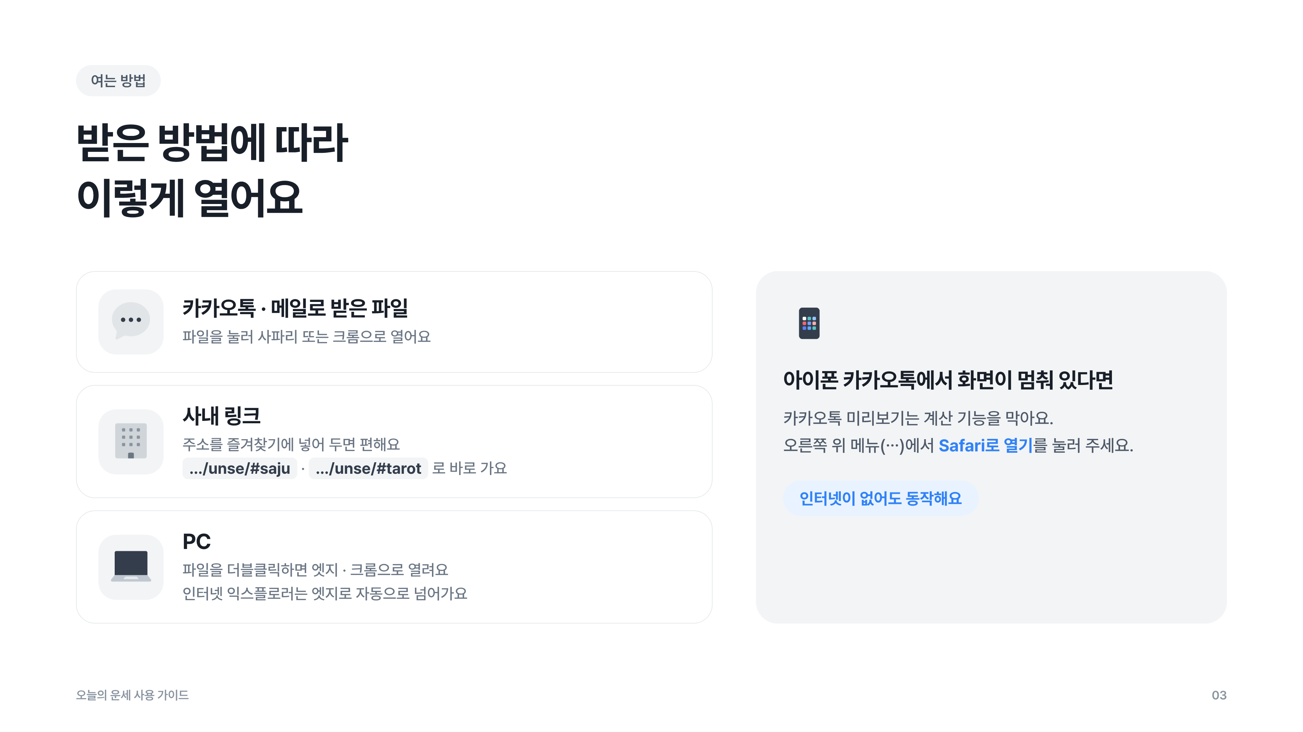
Notes:
카카오톡이나 메일로 받은 파일은 눌러서 사파리나 크롬으로 열면 돼요. 사내 링크로 배포된 경우에는 주소를 즐겨찾기해 두세요. 주소 뒤에 #saju, #tarot을 붙이면 바로 해당 화면으로 가요. 아이폰 카카오톡 미리보기 화면에서는 계산이 막혀 있으니 Safari로 열기를 눌러 주세요.

Slide 4
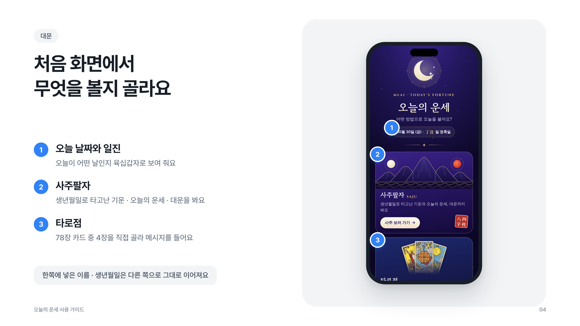
Notes:
처음 화면에는 오늘 날짜와 일진, 그리고 사주팔자와 타로점 두 개의 문이 있어요. 한쪽에서 넣은 이름과 생년월일은 다른 쪽으로 그대로 이어지니, 사주를 본 뒤 타로로 넘어가도 다시 입력할 필요가 없어요.

Slide 5
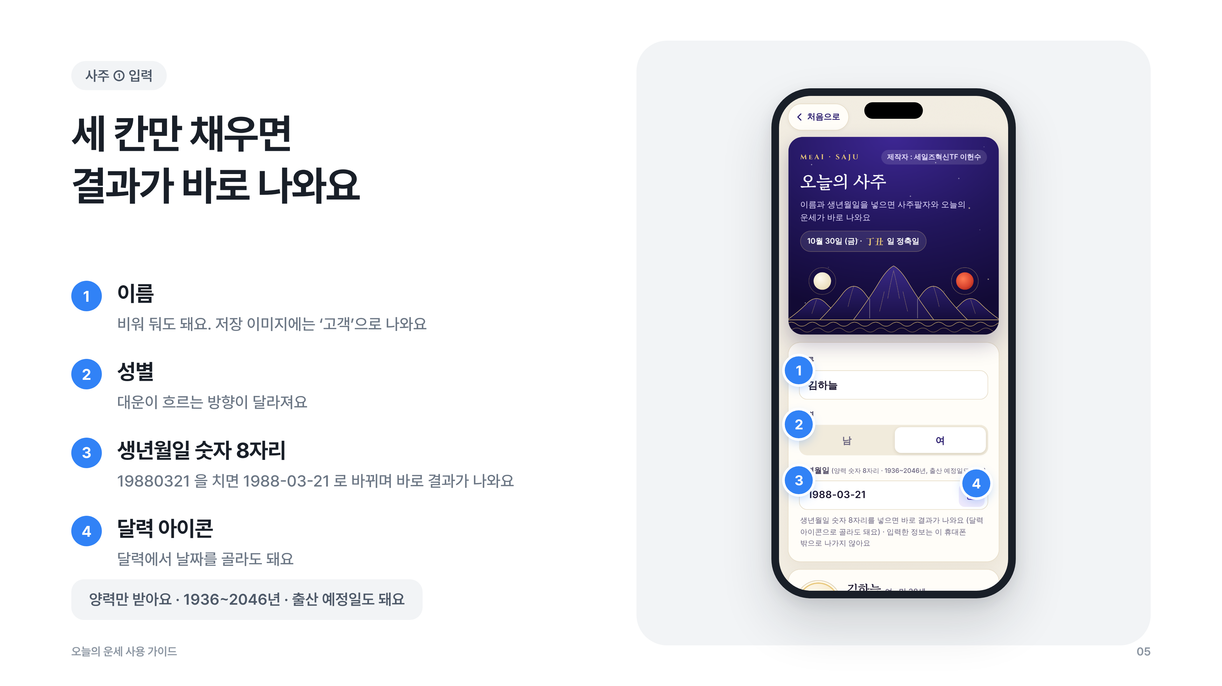
Notes:
이름, 성별, 생년월일 세 칸을 채우면 돼요. 생년월일은 숫자 8자리만 치면 자동으로 하이픈이 들어가고 바로 결과가 나와요. 달력 아이콘으로 골라도 돼요. 양력 생일만 받으니 음력 생일은 양력으로 바꿔서 넣어 주세요. 오늘 이후 날짜를 넣으면 출산 예정 아기의 기운을 보여 줘요.

Slide 6
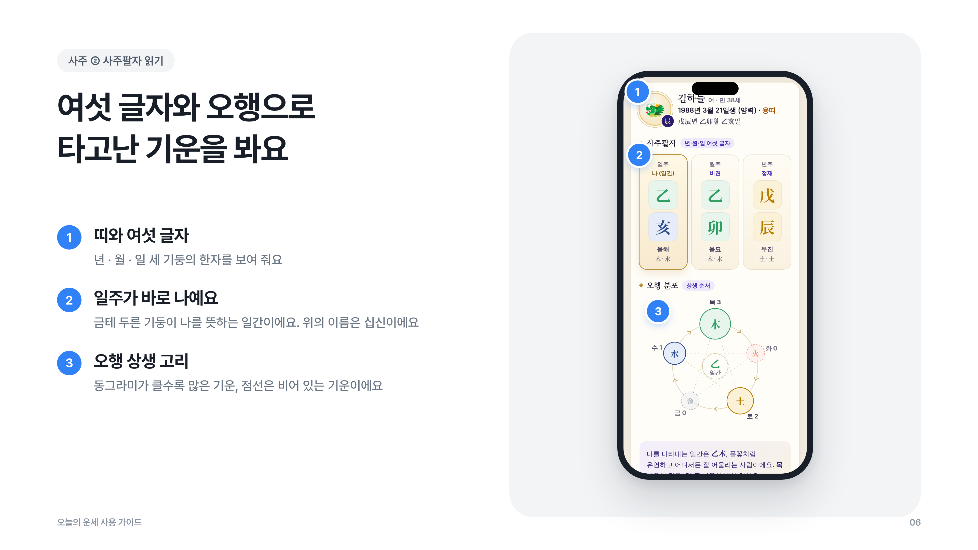
Notes:
결과 첫 카드에는 띠와 사주 여섯 글자가 나와요. 금테를 두른 일주가 나를 뜻하는 일간이에요. 아래 오행 상생 고리는 나무, 불, 흙, 쇠, 물 다섯 기운이 얼마나 있는지 동그라미 크기로 보여 주고, 점선 동그라미는 비어 있는 기운이에요. 고리 아래에 많은 기운과 비어 있는 기운을 한 줄로 정리해 줘요.

Slide 7
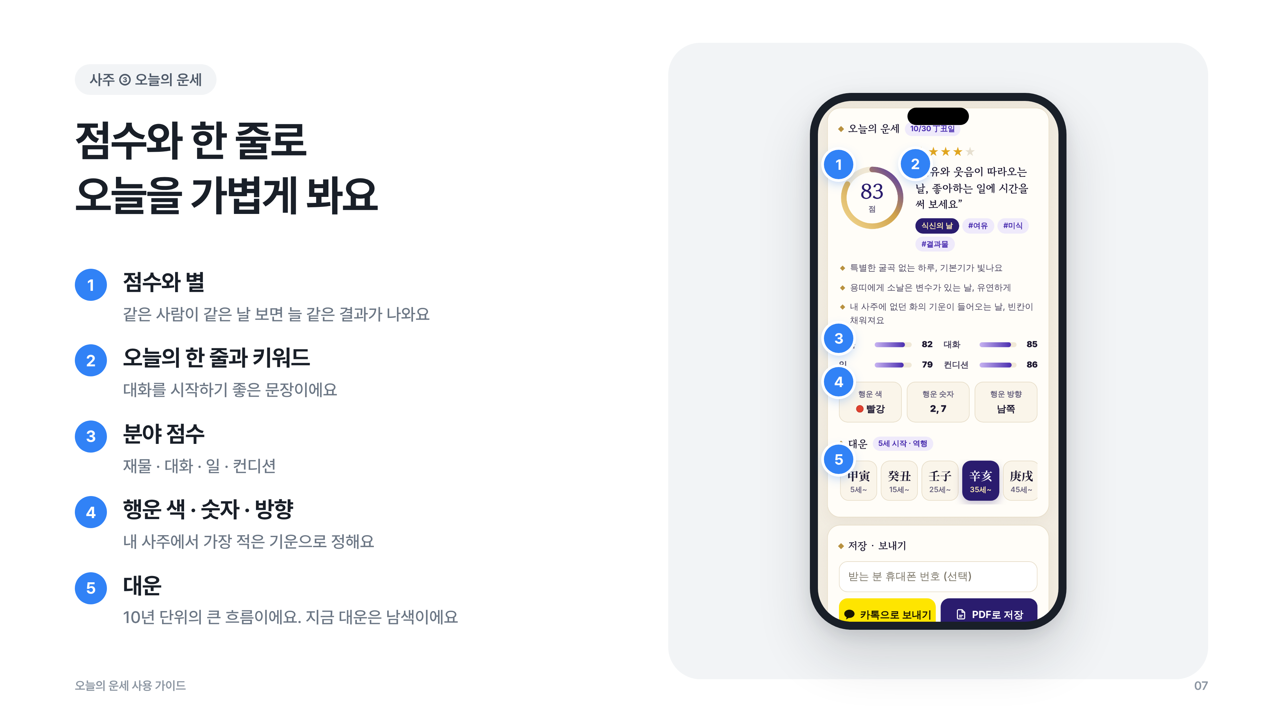
Notes:
두 번째 카드는 오늘의 운세예요. 점수와 별, 오늘의 한 줄과 키워드, 재물·대화·일·컨디션 네 분야 점수, 행운 색과 숫자와 방향이 나와요. 같은 사람이 같은 날 보면 늘 같은 결과가 나와요. 맨 아래 대운은 10년 단위 흐름이고, 지금 나이의 대운이 남색으로 표시돼요.

Slide 8
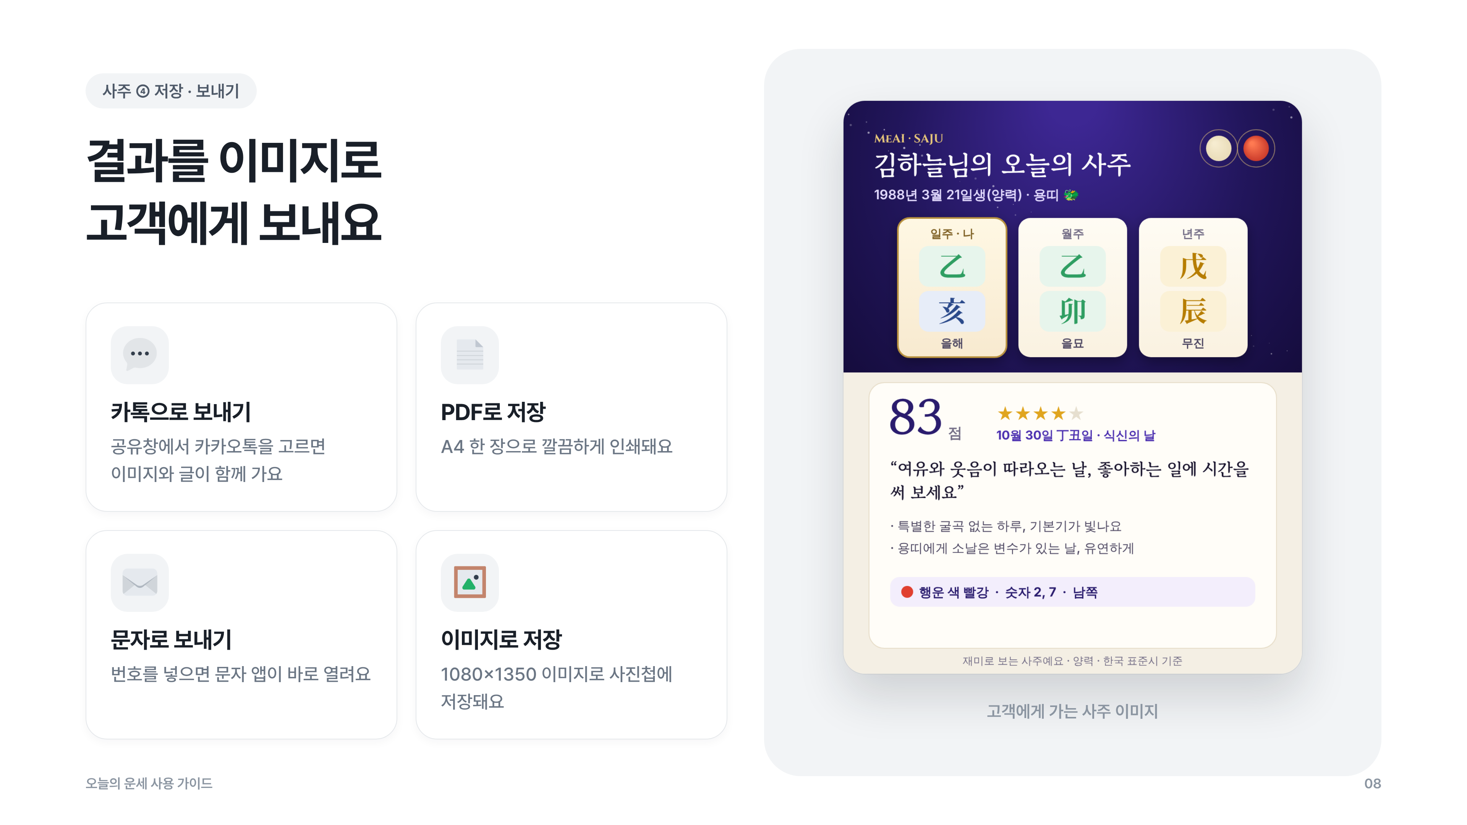
Notes:
결과 아래에서 네 가지 방법으로 보낼 수 있어요. 카톡으로 보내기를 누르면 휴대폰 공유창이 열리고, 카카오톡을 고르면 오른쪽 같은 이미지와 글이 함께 가요. PDF는 A4 한 장으로 인쇄되고, 번호를 넣으면 문자로도 보낼 수 있어요. 발송 비용은 들지 않아요.

Slide 9
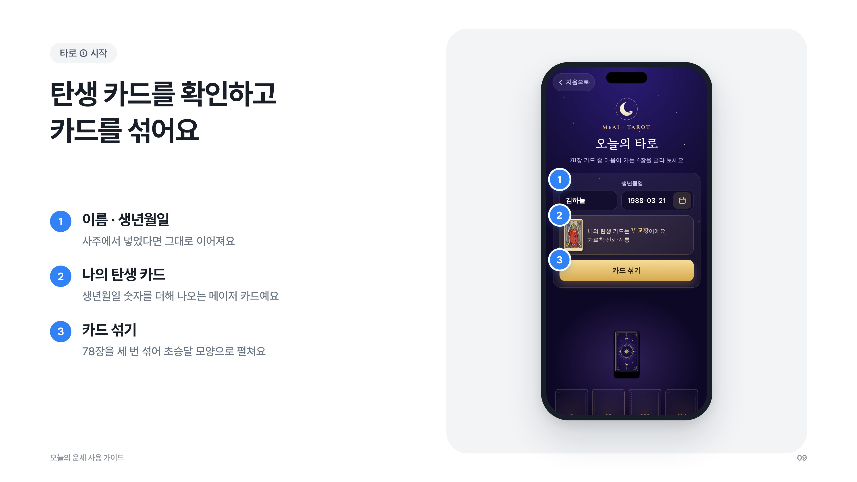
Notes:
타로 화면에서 생년월일을 넣으면 나의 탄생 카드가 나와요. 생년월일 숫자를 모두 더해서 정해지는 메이저 카드예요. 카드 섞기를 누르면 78장을 세 번 섞은 뒤 초승달 모양으로 펼쳐요.

Slide 10
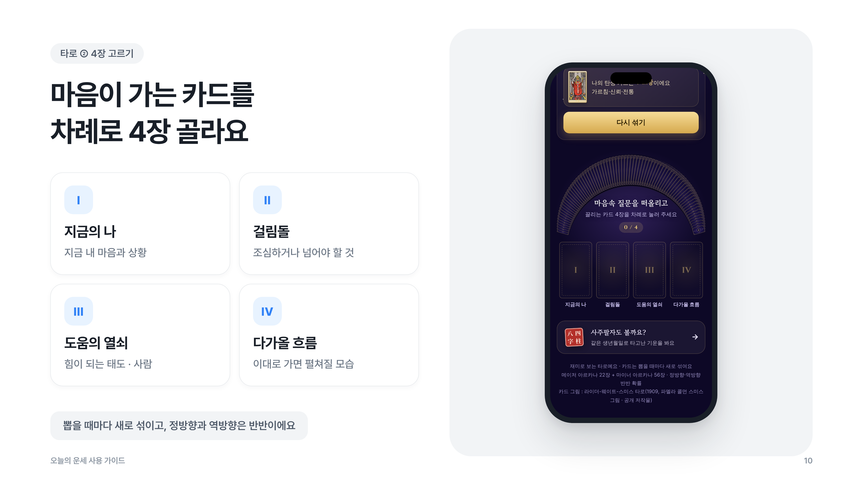
Notes:
펼쳐진 카드 중 마음이 가는 카드를 차례로 네 장 눌러요. 첫 장은 지금의 나, 둘째는 걸림돌, 셋째는 도움의 열쇠, 넷째는 다가올 흐름이에요. 카드는 뽑을 때마다 새로 섞이고, 정방향과 역방향은 반반 확률로 나와요. 역방향 카드는 실제 타로처럼 거꾸로 놓여요.

Slide 11
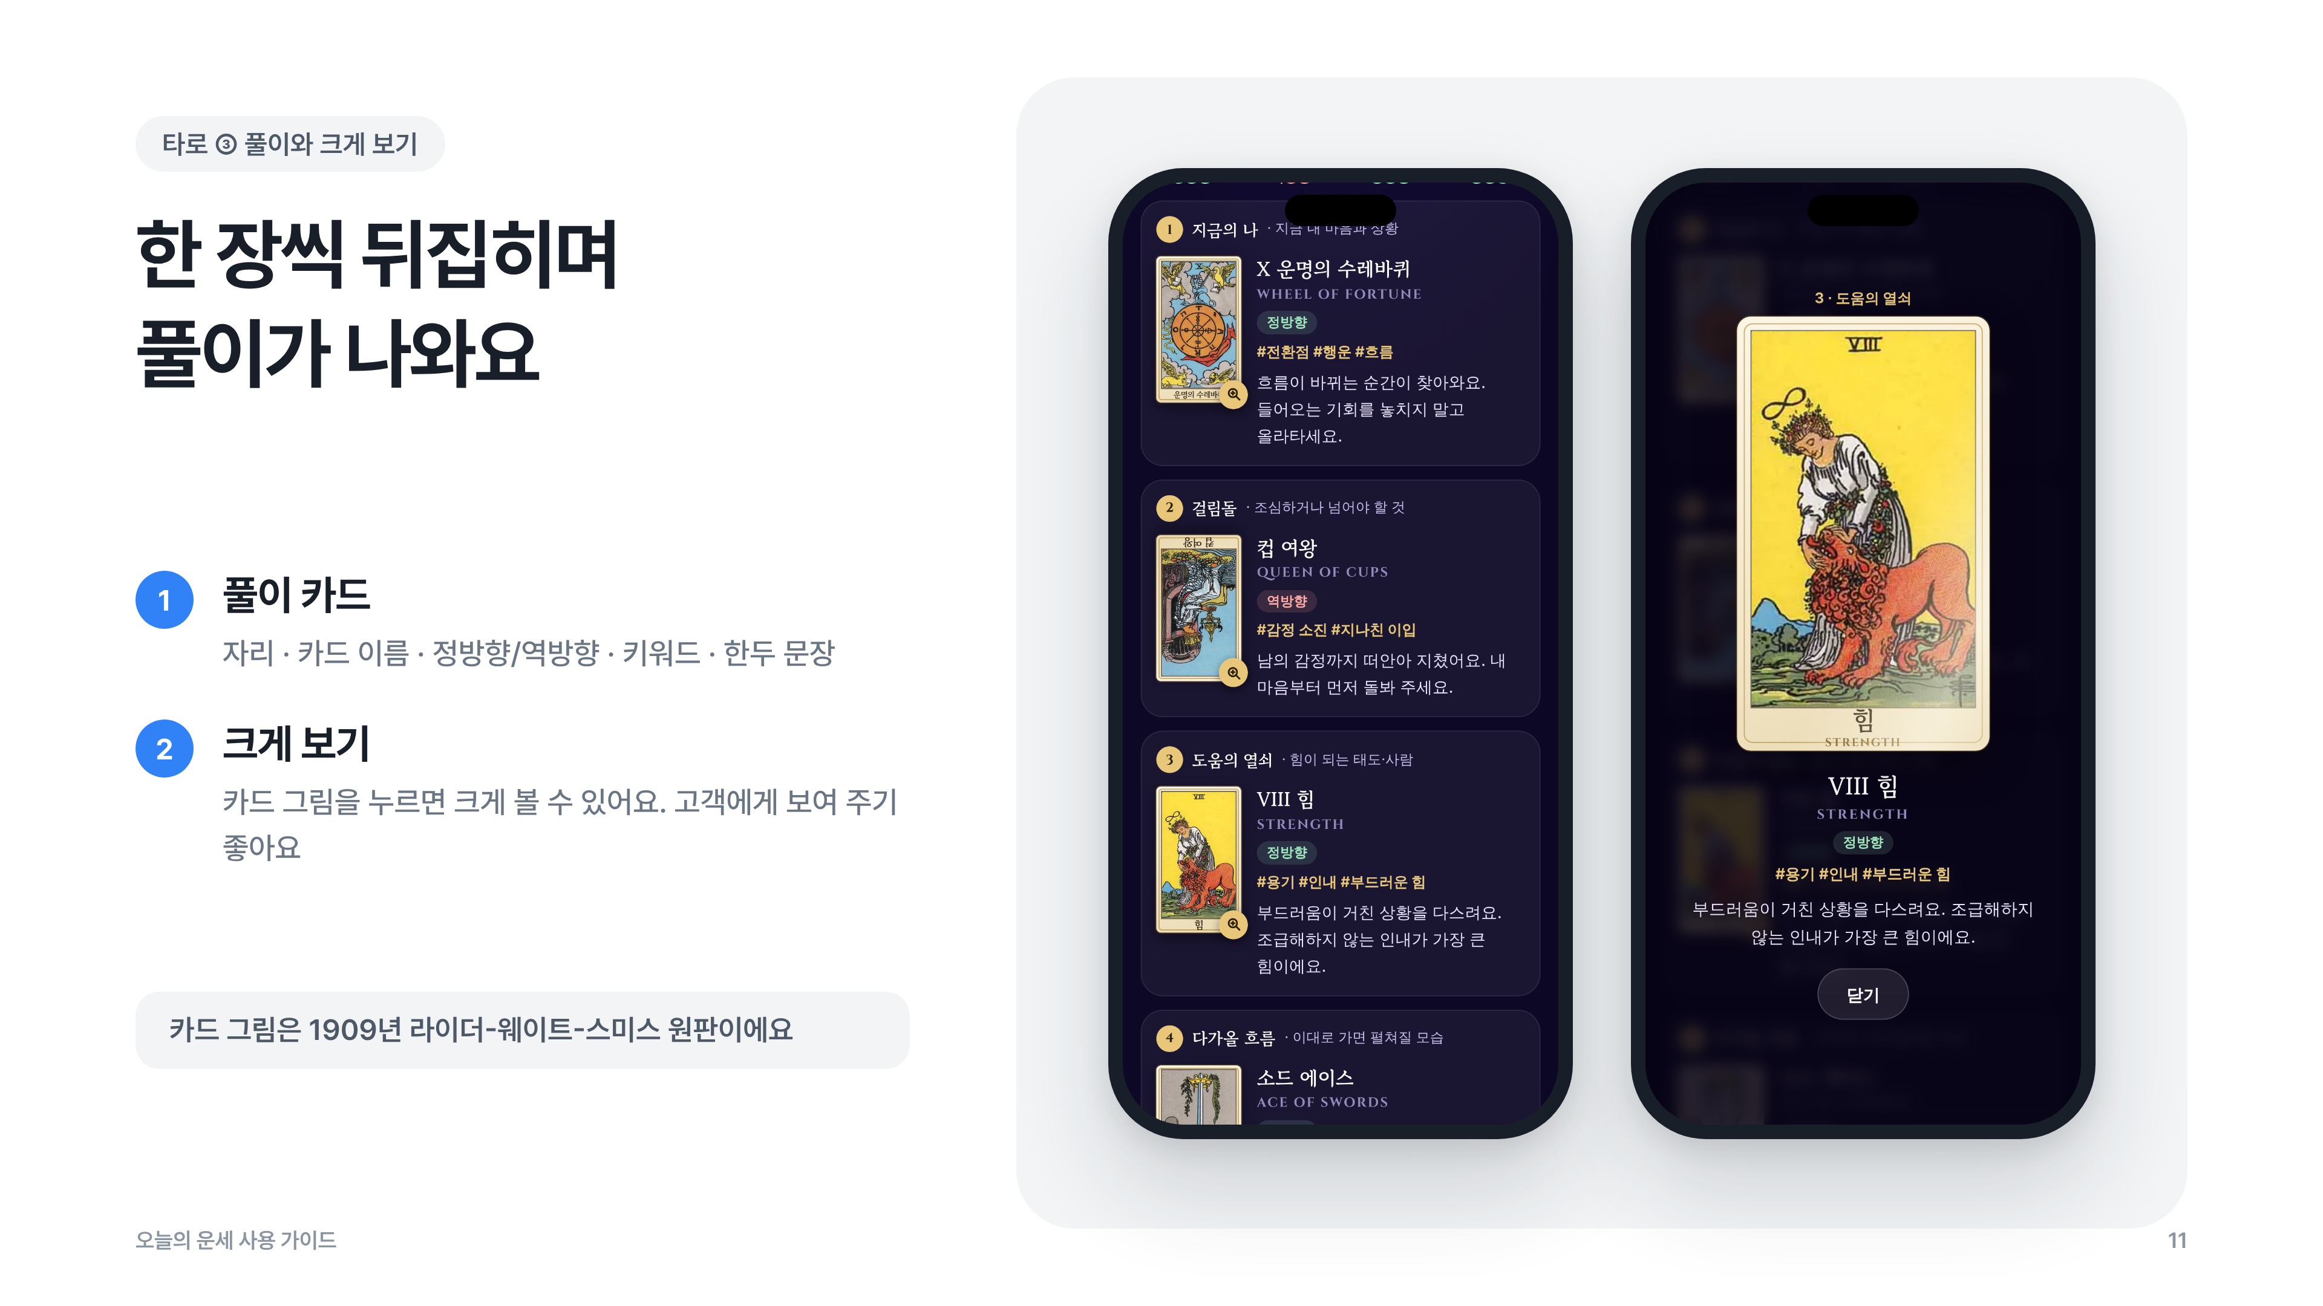
Notes:
카드를 고를 때마다 한 장씩 뒤집히며 아래에 풀이가 나와요. 자리, 카드 이름, 정방향인지 역방향인지, 키워드와 한두 문장 풀이가 보여요. 카드 그림을 누르면 크게 볼 수 있어서 고객에게 화면을 보여 줄 때 좋아요. 카드 그림은 1909년 라이더-웨이트-스미스 원판이에요.

Slide 12
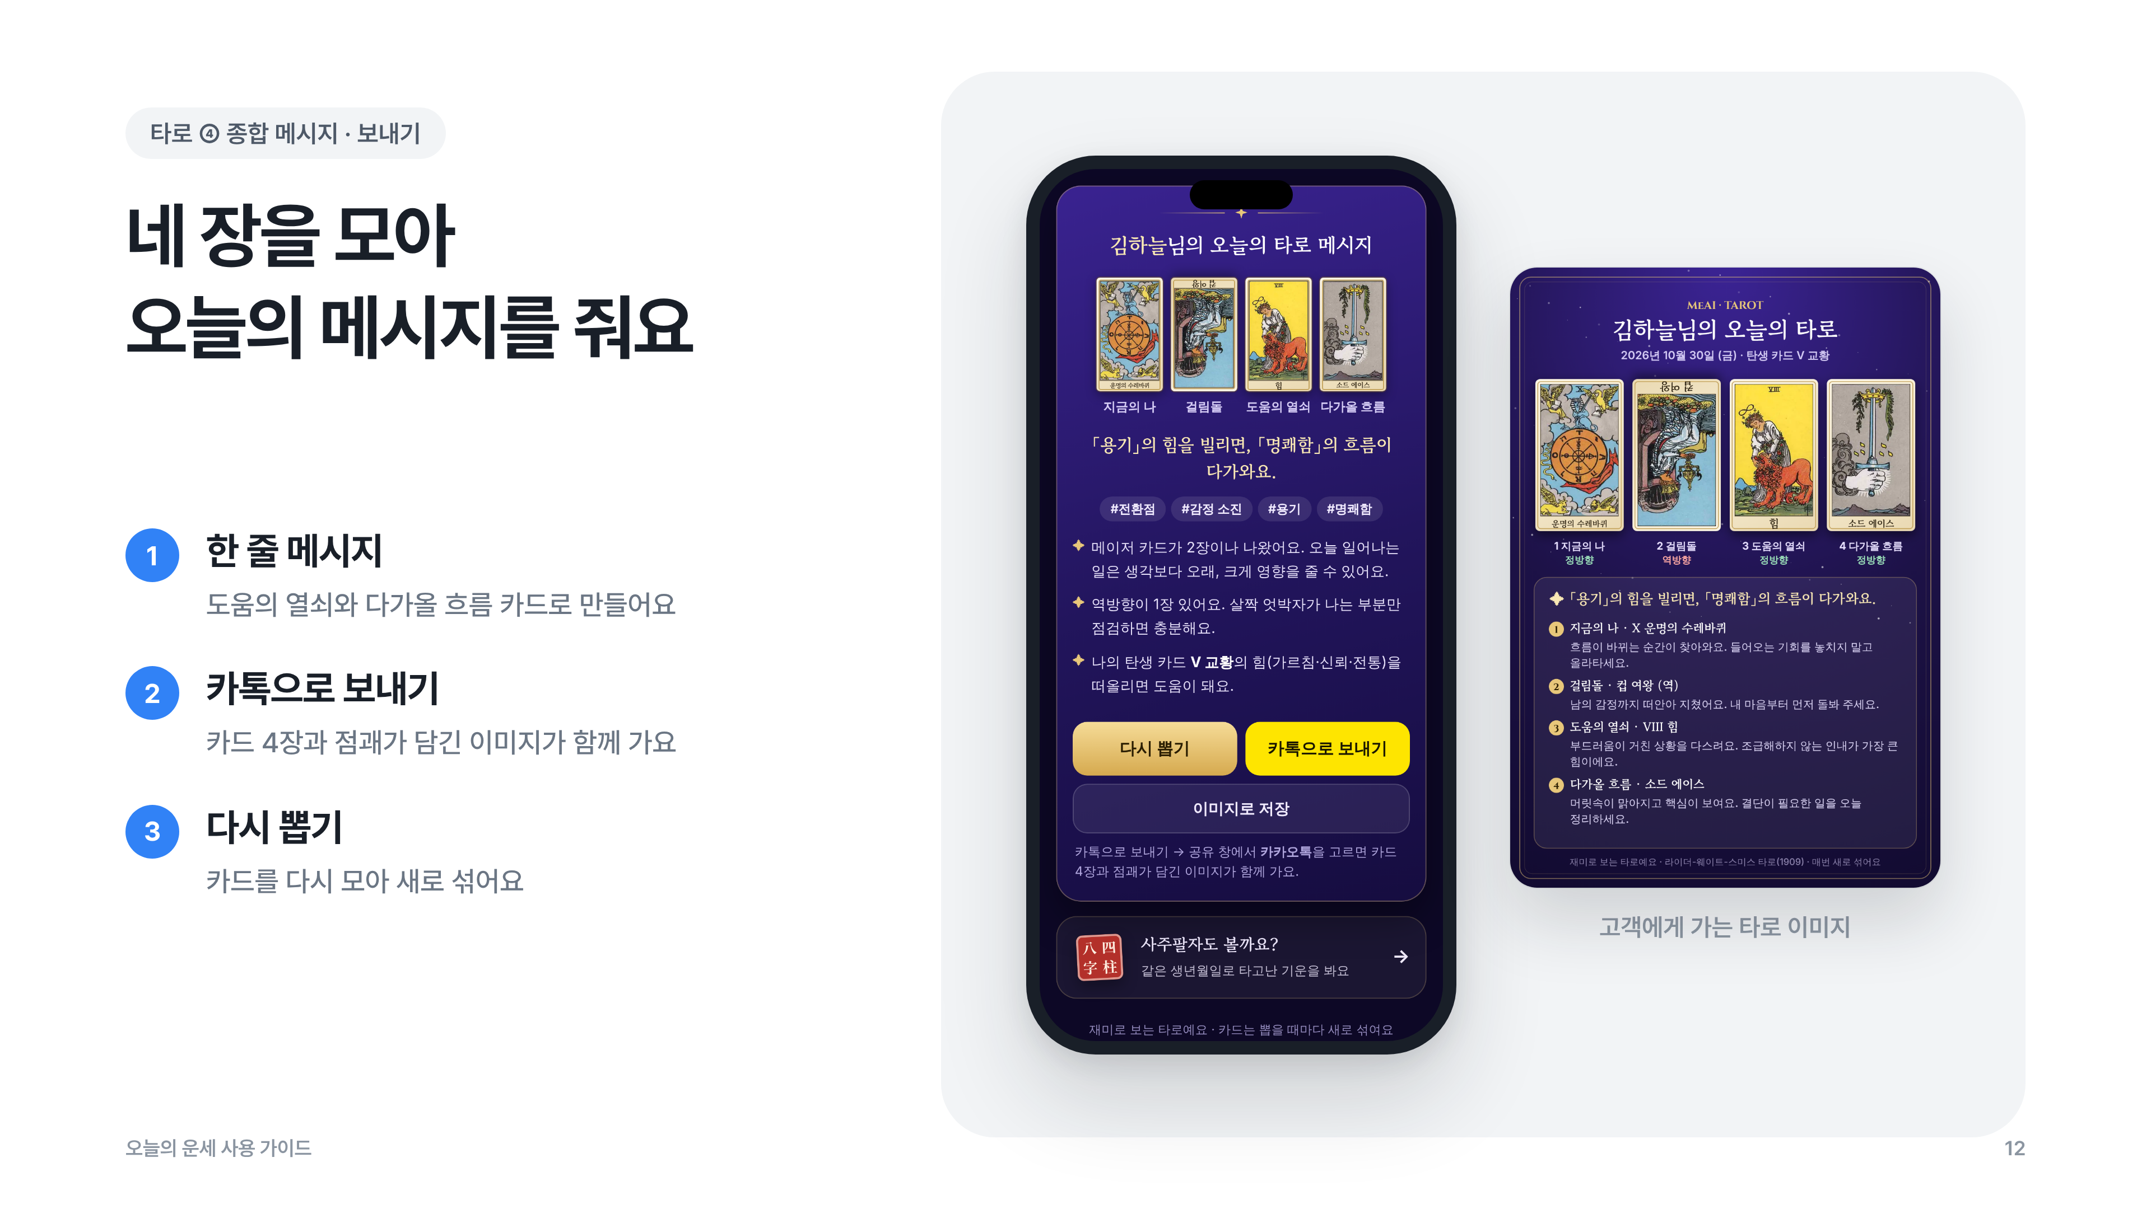
Notes:
네 장을 모두 고르면 종합 메시지가 나와요. 셋째 도움의 열쇠와 넷째 다가올 흐름 카드로 한 줄 메시지를 만들고, 메이저 카드 수, 역방향 수, 탄생 카드가 나왔는지에 따라 설명이 붙어요. 카톡으로 보내기를 누르면 오른쪽처럼 카드 네 장과 점괘가 담긴 이미지가 함께 가요.

Slide 13
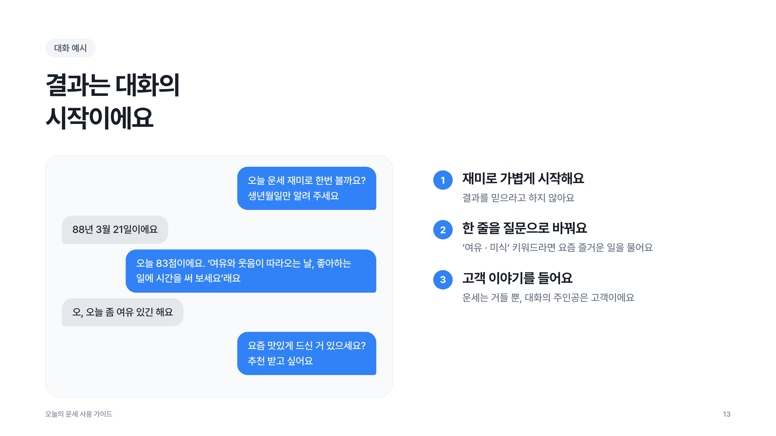
Notes:
운세 결과는 대화를 여는 재료예요. 재미로 가볍게 권하고, 결과의 한 줄이나 키워드를 고객에게 묻는 질문으로 바꿔 보세요. 예를 들어 여유와 미식 키워드가 나왔다면 요즘 즐거운 일이나 맛있게 먹은 음식을 물어볼 수 있어요. 운세는 거들 뿐이고, 대화의 주인공은 고객이에요.

Slide 14
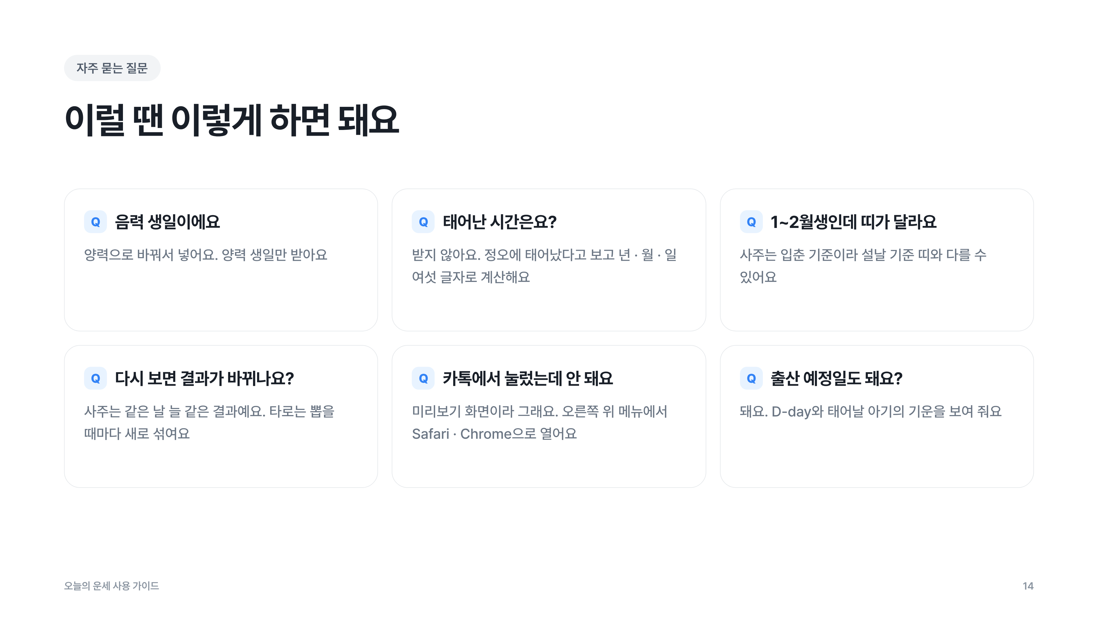
Notes:
자주 받는 질문이에요. 음력 생일은 양력으로 바꿔서 넣어 주세요. 태어난 시간은 받지 않고 정오 출생으로 계산해요. 사주는 입춘 기준이라 1, 2월생은 설날 기준 띠와 다를 수 있어요. 사주는 같은 날 늘 같은 결과이고 타로는 매번 새로 섞여요. 카카오톡 미리보기에서는 동작하지 않으니 Safari나 Chrome으로 열어 주세요.

Slide 15
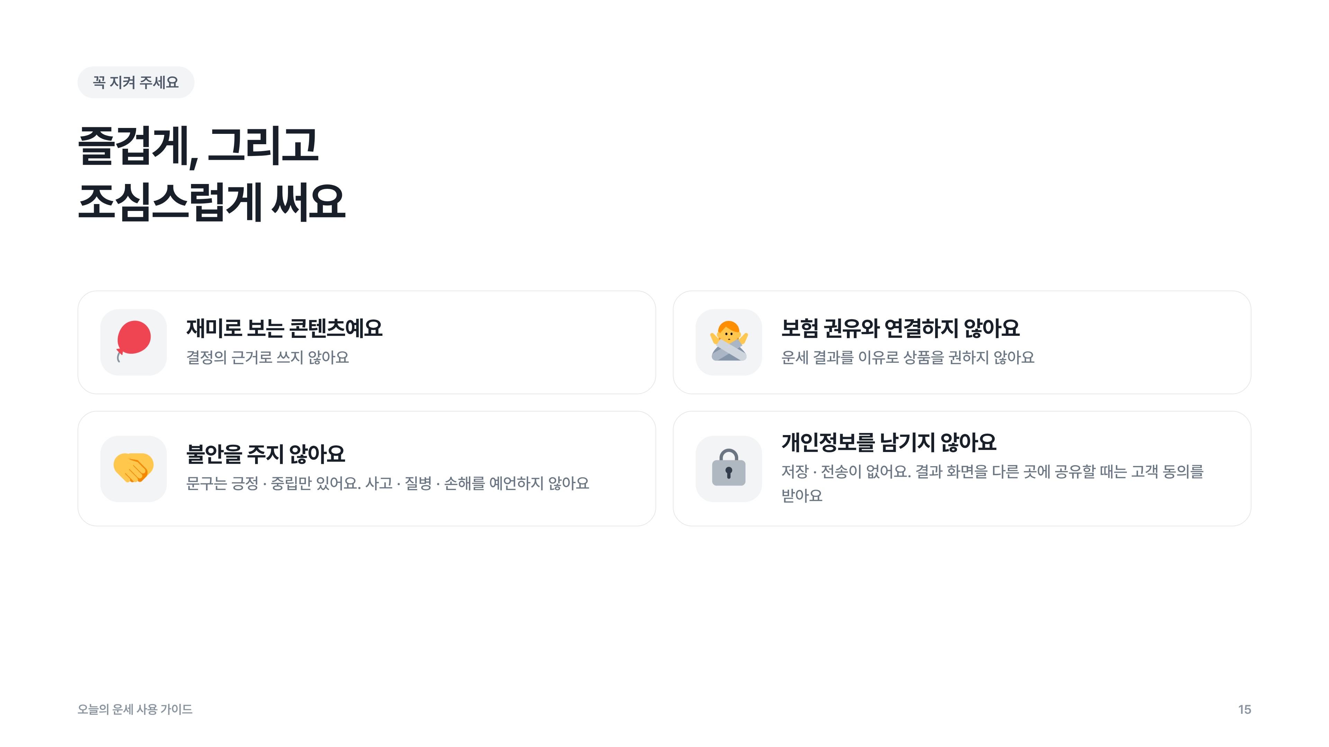
Notes:
꼭 지켜 주세요. 재미로 보는 콘텐츠라 결정의 근거로 쓰지 않아요. 운세 결과를 이유로 보험을 권하지 않아요. 문구는 긍정과 중립만 있고 사고나 질병, 손해를 예언하지 않아요. 도구는 개인정보를 저장하거나 전송하지 않지만, 결과 화면을 다른 곳에 공유할 때는 고객 동의를 받아 주세요.

Slide 16
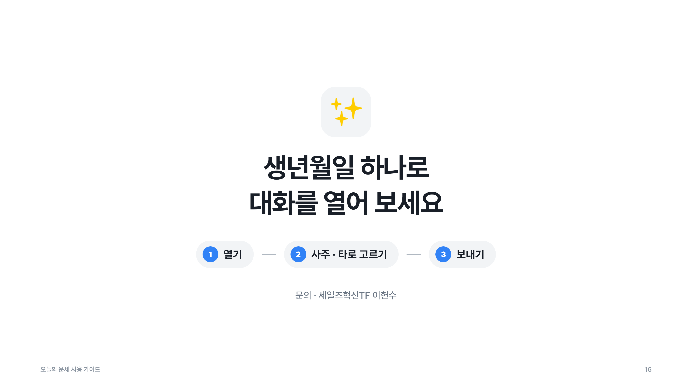
Notes:
정리하면 열고, 사주나 타로를 고르고, 결과를 보내면 끝이에요. 생년월일 하나로 고객과의 대화를 가볍게 열어 보세요. 궁금한 점은 세일즈혁신TF로 문의해 주세요.

